Slide 1

فريق الإدارة والمحاسبة والتسويق
الفصل التاسع
أ/ سلطانة العطاوي ...

Slide 2

مواضيع الفصل
تكوين فريق العمل
تخطيط الموارد البشرية
النظام المحاسبي
التسويق
المزيج التسويقي
موقع المشروع
الخطة التسويقية

Slide 3
دور إدارة الموارد البشرية
تقوم إدارة الموارد البشرية في المنشأة الصغيرة بتحسين
التوافق و الانسجام و التكامل بين الأفراد من خلال الوظائف التالية :
تحليل الوظائف
تخطيط الموارد البشرية
التدريب والتوظيف
تحديد الرواتب والأجور
وضع نظام الحوافز
تقويم الاداء
الترقية والتنقل
يمكن تلخيص هذه الوظائف في ثلاث مراحل اساسية :
الأعداد للوظيفة
الألتحاق بالوظيفة
مرحلة ما بعد التقاعد .

Slide 4
دور إدارة الموارد البشرية
تقوم إدارة الموارد البشرية في المنشأة الصغيرة بتحسين
التوافق و الانسجام و التكامل بين الأفراد من خلال الوظائف التالية :
تحليل الوظائف
تخطيط الموارد البشرية
التدريب والتوظيف
تحديد الرواتب والأجور
وضع نظام الحوافز
تقويم الاداء
الترقية والتنقل

Slide 5

تخطيط الموارد البشرية
لابد لرائد الأعمال أن يقوم بتقدير احتياجات منشأته من الأفراد كماً و
نوعاً مع تحديد الوظائف التي يشغلونها و المؤهلات المطلوب توافرها فيمن يشغلها
تمر عملية تخطيط الموارد البشرية بعدة مراحل هي :
دراسة اهداف التنظيم
تقدير الطلب
التنبؤ بالعرض
تحديد الفائض او العجز
استراتيجيات مواجهة الفائض او العجز

Slide 6
النظام المحاسبي
النظام المحاسبي في المنشأة الصغيرة مهم لأنه يساعد في :
قياس نتائج الأعمال
اتخاذ القرارات
تحقيق الرقابة على الموارد و المصروفات
متابعة الوضع المالي للمنشأة
لانشاء نظام محاسبي ملائم في المنشأة لابد من توافر العناصر التالية:
المستندات
الدفاتر (دفتر اليومية و دفتر الاستاذ)
القوائم المالية

Slide 7

التسويق
وظيفة التسويق تعنى بجميع الأنشطة والإجراءات و الخطط المرتبطه بانسياب المنتجات من المنتج الى المستهلك .
خصائص المنشآت الصغيرة في عملية التسويق في المنشأه:
توافر المعرفة بالسوق نظرا لصغر حجمه
ارتفاع تكلفة الانتاج مما يزيد سعر المنتج
استخدام اساليب الترويج غير المكلفة

Slide 8
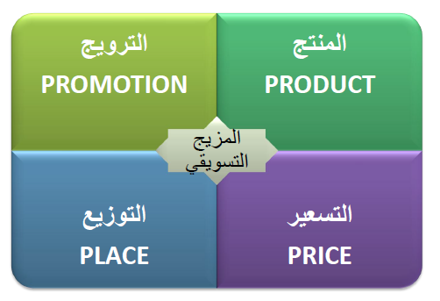
المزيج التسويقي

Slide 9

المزيج التسويقي
الترويج:
عملية الاتصال بالجمهور بهدف التأثير على سلوكهم
و يتضمن الترويج خمسة عناصر :

Slide 10

موقع المشروع
اختيار موقع المنشاة يشمل ثلاث عناصر هي:
اجراءات تحديد الموقع
البدائل المتاحة لاختيار الموقع
عوامل اختيار الموقع

Slide 11

موقع المشروع
عوامل اختيار الموقع:
 | القرب من مصادر المواد الاولية القرب من مناطق تجمع العمال القرب من طرق النقل والمواصلات توافر المرافق العامة القرب من المستهلك القرب من مصادر التمويل

Slide 12
الخطة التسويقية
محتويات الخطة التسويقيه
تحديد المنتح
وصف العميل المثالي
شرح سياسة الاسعار بالمقارنة بالمنافسين
كيفية التوزيع و خدمة العملاء
السوق المستهدفة
السوق المستقبلية
دراسة المنافسة في السوق

